Slide 1


Slide 2

El Observatorio de Contratación Pública
María Asunción Sanmartín Mora
XV Conferencia Anual de la Red Interamericana de Compras Gubernamentales (RICG)
Santo Domingo, noviembre 2019

Slide 3
La contratación pública en España
La contratación pública representa alrededor de 20 % del PIB de España.
En últimos años, la regulación jurídica de esta materia ha sufrido numerosas modificaciones, algunas de importante calado, para adaptarse tanto a la situación de crisis económica como para cumplir con las exigencias del Derecho europeo.
La Ley 9/2017, de 8 de noviembre, de Contratos del Sector Público, por la que se transponen al ordenamiento jurídico español las Directivas del Parlamento Europeo y del Consejo 2014/23/UE y 2014/24/UE, de 26 de febrero de 2014, entró en vigor en marzo de 2018. Sus objetivos son lograr una mayor transparencia, avanzar hacia una contratación pública socialmente responsable y poner el acento en conseguir prestaciones de calidad.
En este escenario nació el Observatorio de Contratación Pública en octubre de 2011. La visión estratégica de la contratación pública, su directa relación con políticas públicas así como el proceso de adaptación al derecho europeo refuerzan la vocación del proyecto inicial
Notes:
la Directiva 2014/24/UE, opta por regular seis procedimientos de adjudicación: abierto, restringido, licitación con negociación –antiguo negociado con publicidad–, diálogo competitivo, asociación para la innovación y negociado sin publicidad. De todos ellos, sólo la asociación para la innovación es novedoso, por cuanto los demás ya se regulaban en la normativa de 2004, incluido el que ahora se denomina procedimiento de licitación con negociación31). Además todos ellos, salvo el negociado sin publicidad, son de transposición obligatoria. No obstante, sólo el procedimiento abierto y el restringido tienen carácter ordinario, desde el momento en que su utilización no requiere ningún tipo de justificación previa.
Por otro lado, la Directiva 2014/23/UE, de concesiones, adopta un enfoque completamente distinto, por cuanto no hace mención a ningún procedimiento de adjudicación específico y opta por establecer una coordinación mínima de los procedimientos nacionales para adjudicar concesiones, basada en los principios del TFUE, con la finalidad de garantizar la apertura de las concesiones a la competencia y garantizar también una seguridad jurídica adecuada32). De esta forma, las disposiciones de coordinación que incluye, no van más allá de lo necesario para alcanzar los objetivos citados y para garantizar un cierto grado de flexibilidad,
debiendo ser los Estados miembros, los que completen y desarrollen las citadas disposiciones33).
Por último, la Directiva 2014/25/UE de sectores especiales, incorpora otro criterio diferente ya que, incluye los seis procedimientos de adjudicación que prevé también la Directiva 2014/24/UE (abierto, restringido, negociado con convocatoria de licitación previa, diálogo competitivo, asociación para la innovación y negociado sin publicidad), pero atribuye carácter ordinario a todos los anteriores, a excepción de la asociación
para la innovación y el negociado sin licitación previa (art. 44). Esta Directiva, está aún pendiente de transposición en nuestro ordenamiento.
Interpretación LCSP articulo 318b:y Exposición de Motivos
Artículo 318. Adjudicación de contratos no sujetos a regulación armonizada.
En la adjudicación de contratos no sujetos a regulación armonizada se aplicarán las siguientes disposiciones:
b) Los contratos de obras, concesiones de obras y concesiones de servicios cuyo valor estimado sea igual o superior a 40.000 euros e inferior a 5.548.000 euros y los contratos de servicios y suministros de valor estimado superior a 15.000 euros e inferior a 221.000 euros, se podrán adjudicar por cualquiera de los procedimientos previstos en la Sección 2.ª del Capítulo I del Título I del Libro Segundo de la presente Ley, con excepción del procedimiento negociado sin publicidad, que únicamente se podrá utilizar en los casos previstos en el artículo 168.
Exposición de Motivos: los poderes adjudicadores no Administraciones Públicas, debiendo adjudicar estos contratos por los mismos procedimientos establecidos para dichas Administraciones Públicas, si bien se les permite utilizar de forma indistinta cualesquiera de ellos, a excepción del negociado sin publicidad, que solo se podrá hacer uso de él, en los mismos supuestos que las citadas Administraciones.

Slide 4
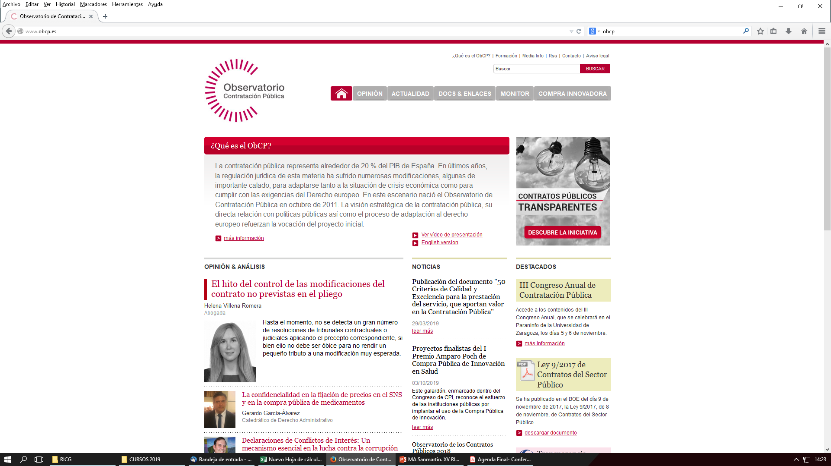
www.obcp.es

Slide 5
El Observatorio de Contratación Pública
El Observatorio de Contratación Pública no es una página web!
Es una herramienta colaborativa para profesionales relacionados con la contratación pública
El Observatorio de Contratación Pública (ObCP) es un lugar de encuentro para los profesionales de las compras publicas desde el que proceder al debate y análisis de su ordenación jurídica, realizar propuestas de modernización de la contratación pública y para materializar en la misma los principios de eficiencia, integridad y buena administración.
El propósito del ObCP es integrar al mayor número de conocedores de los contratos públicos, tanto profesionales del sector publico y del sector privado, como académicos, comprometidos con el objetivo de implantar una nueva cultura de la contratación pública.
En definitiva, el ObCP pretende, con la participación de una red de colaboradores nacionales e internacionales, convertirse en un laboratorio de ideas sobre la contratación pública, con el objetivo de elaborar propuestas de mejora de la actividad contractual del sector público, desde el convencimiento de que es necesario plantear algunas reformas para ponerla en valor como instrumento para un mejor desarrollo de las políticas públicas.
El ObCP es una iniciativa sin ánimo de lucro, y por supuesto, independiente en sus planteamientos y conclusiones.

Slide 6
El Observatorio de Contratación Pública
Objetivos:
Estudiar y proponer las medidas necesarias para:
Impulsar la transparencia, la concurrencia y la integridad en nuestro sistema de contratación pública.
Mejorar su eficiencia, tanto desde la perspectiva de las administraciones públicas como de los operadores económicos.
Facilitar el acceso de las PYMES al mercado público.
Fomentar políticas de I+D+I a través de la contratación pública.
Promover la participación de la empresa española en el mercado internacional de contratos públicos.
Favorecer la cooperación y colaboración interadministrativa y público- privada en la contratación pública.

Slide 7
El Observatorio de Contratación Pública
Acciones:
Difundir toda la información relevante en materia de contratación pública de ámbito nacional e internacional.
Publicar las reflexiones y opiniones de los colaboradores que se sumen a la iniciativa.
Elaborar y difundir informes periódicos que recojan las propuestas de mejora surgidas del análisis y el debate realizado por el grupo de expertos.
Contribuir a la profesionalización de la compra pública mediante programas y cursos de formación.

Slide 8
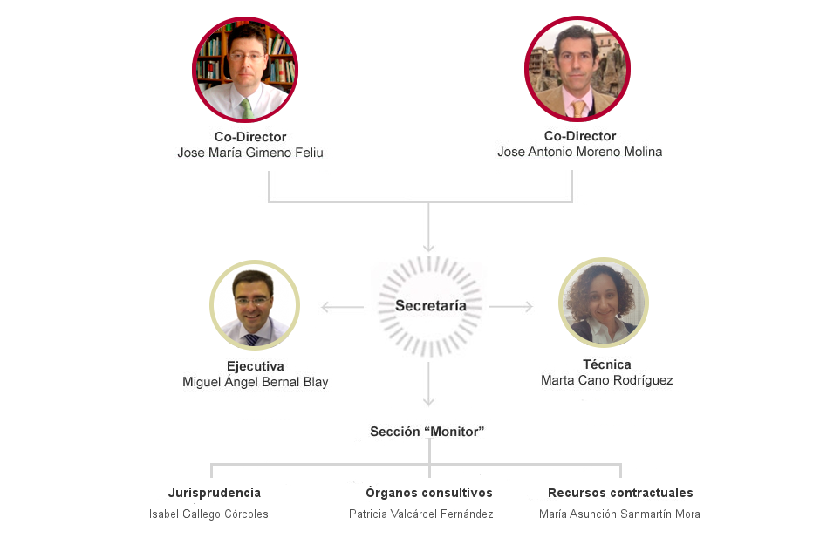
El Observatorio de Contratación Pública
Como se creo:
Surgió como resultado de un Proyecto de investigación concedido por el Ministerio de Ciencia e Innovación, y de la colaboración con la consultora multinacional everis. José María Gimeno Feliú, catedrático de Derecho Administrativo de la Universidad de Zaragoza dirige el equipo de investigación que lidera esta iniciativa.
Organigrama:

Slide 9

El Observatorio de Contratación Pública
A quién va dirigido:
La Comunidad del Observatorio de Contratación Pública está formada por nuestros colaboradores, expertos todos ellos en diferentes ámbitos de la Contratación Pública.
400.000 visitas anuales
2.730 suscriptores
339 colaoradores

Slide 10
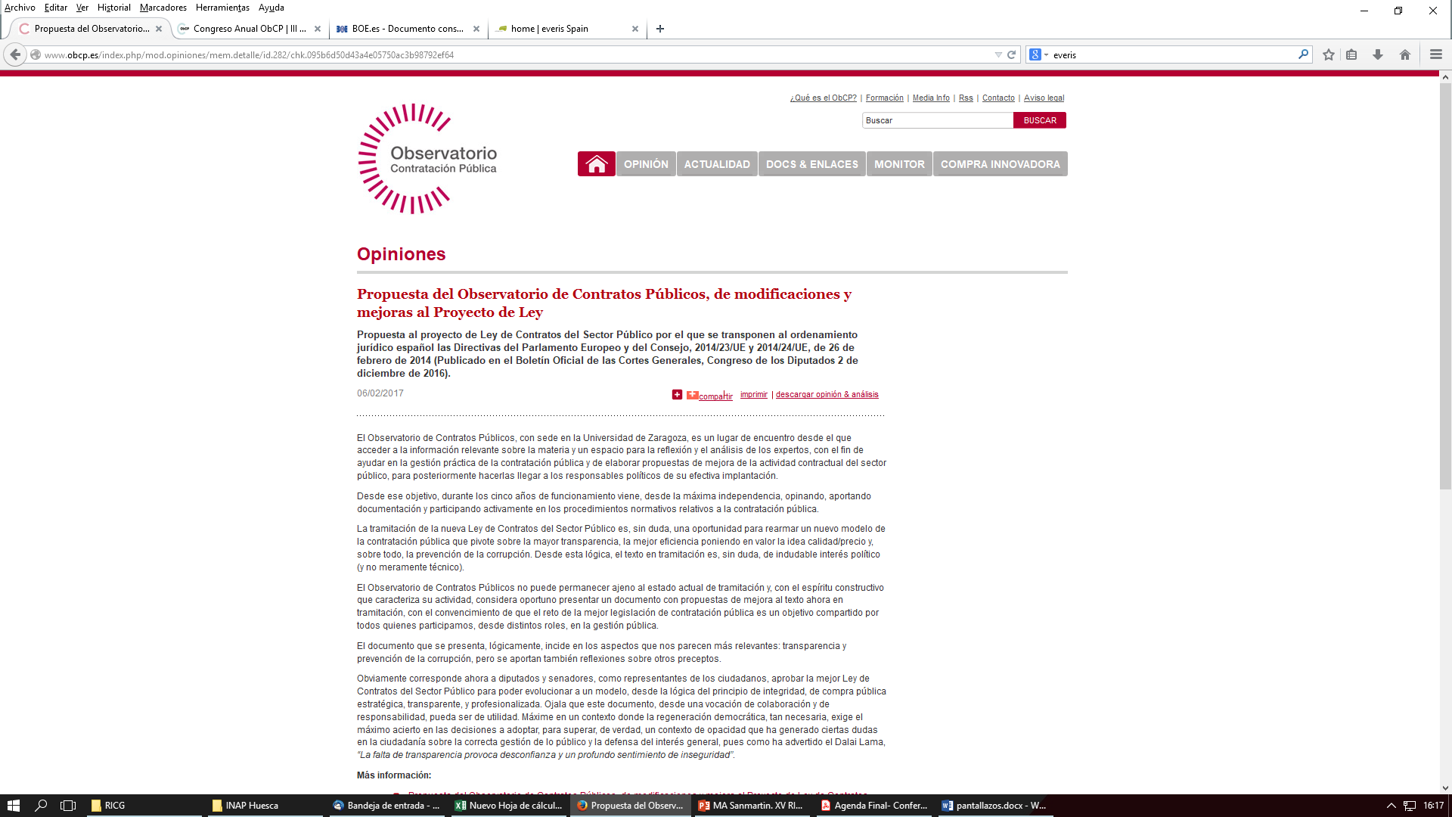
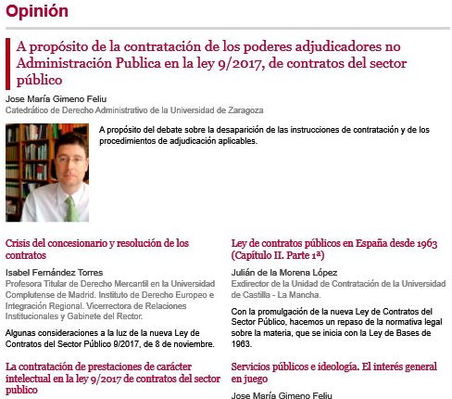
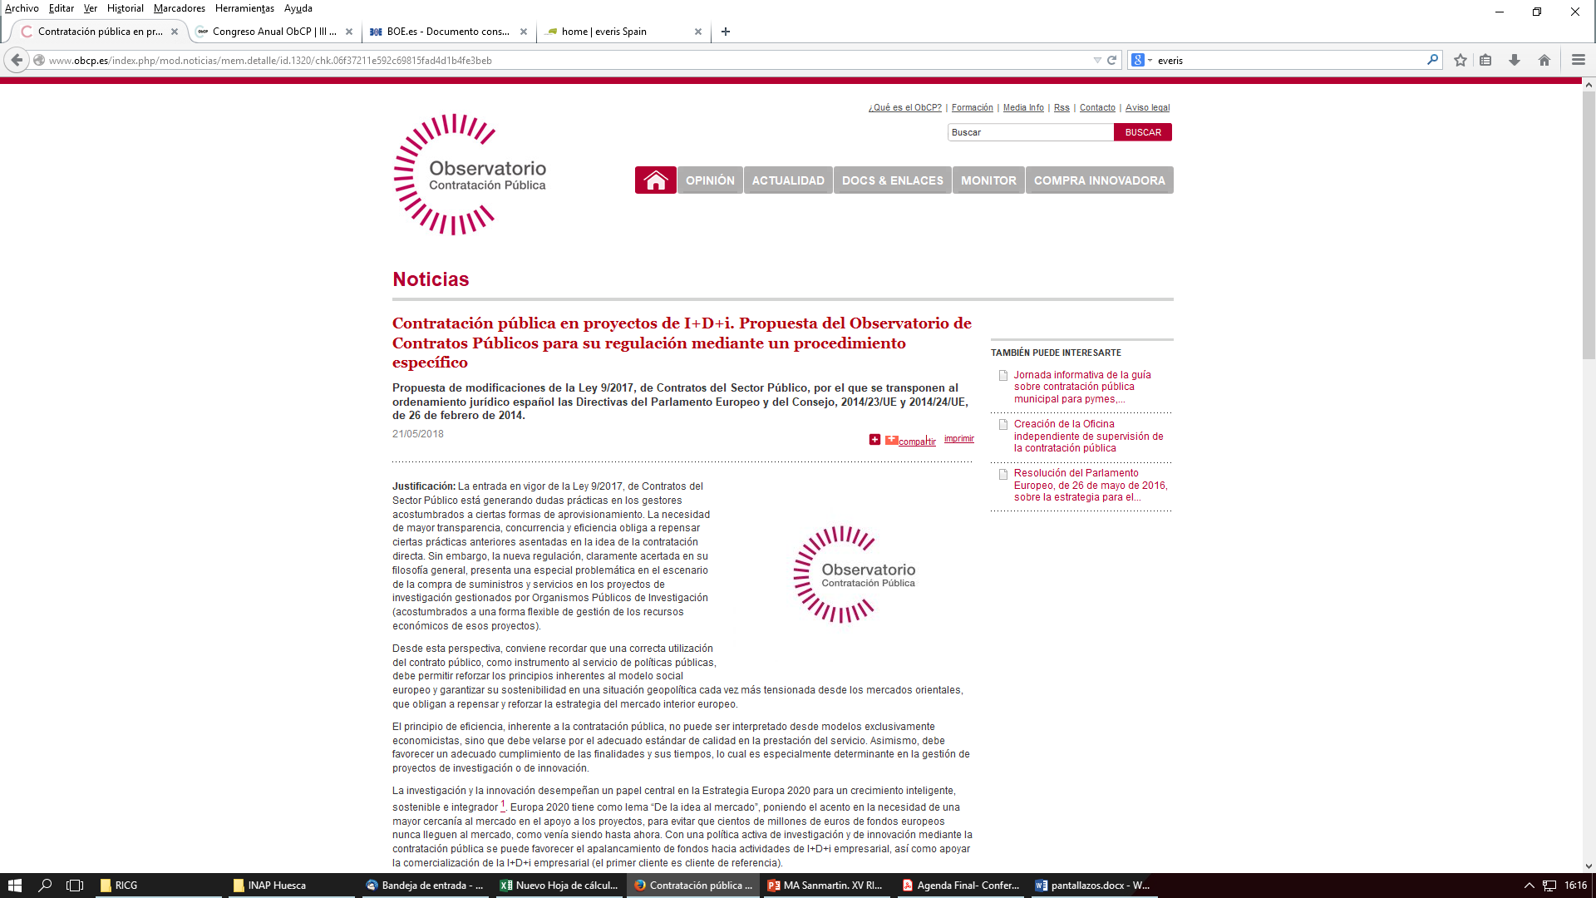
El Observatorio de Contratación Pública
Opinión: todos nuestros colaboradores tienen la posibilidad de publicar su análisis de los diferentes ámbitos de la Contratación Pública a través de los artículos de opinión que se publican en el portal y vienen firmados por su autor
Propuestas formuladas por el grupo de expertos

Slide 11
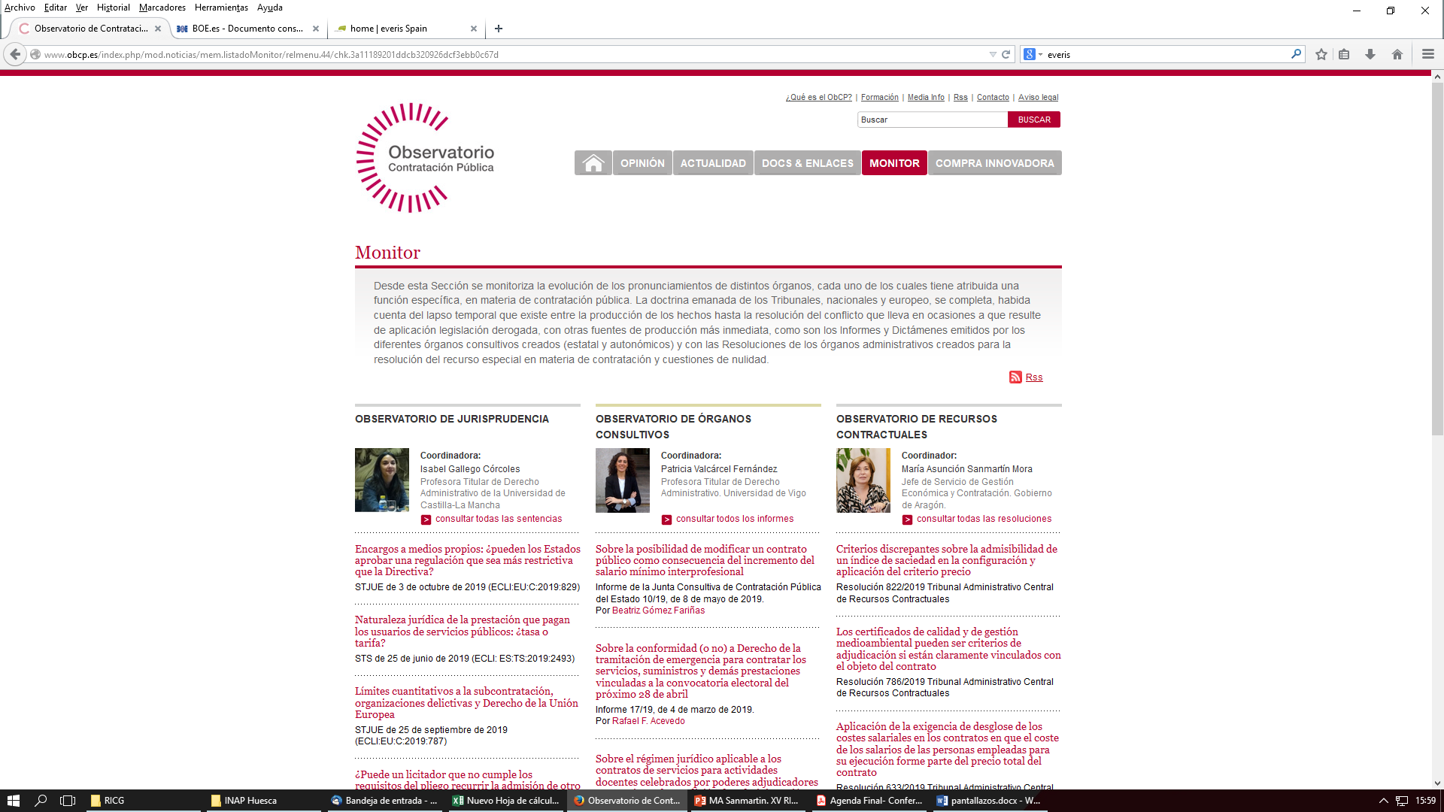
El Observatorio de Contratación Pública
Información: el ObCP pone a disposición de los usuarios informes y análisis de interés sobre los temas más actuales relacionados con la contración pública.
Destaca el Monitor que recoge la evolución de la doctrina emanada de los Tribunales, nacionales y europeo, los Informes y Dictámenes emitidos por los diferentes órganos consultivos (estatal y autonómicos) y las resoluciones de los órganos administrativos creados para la resolución del recurso especial en materia de contratación.

Slide 12
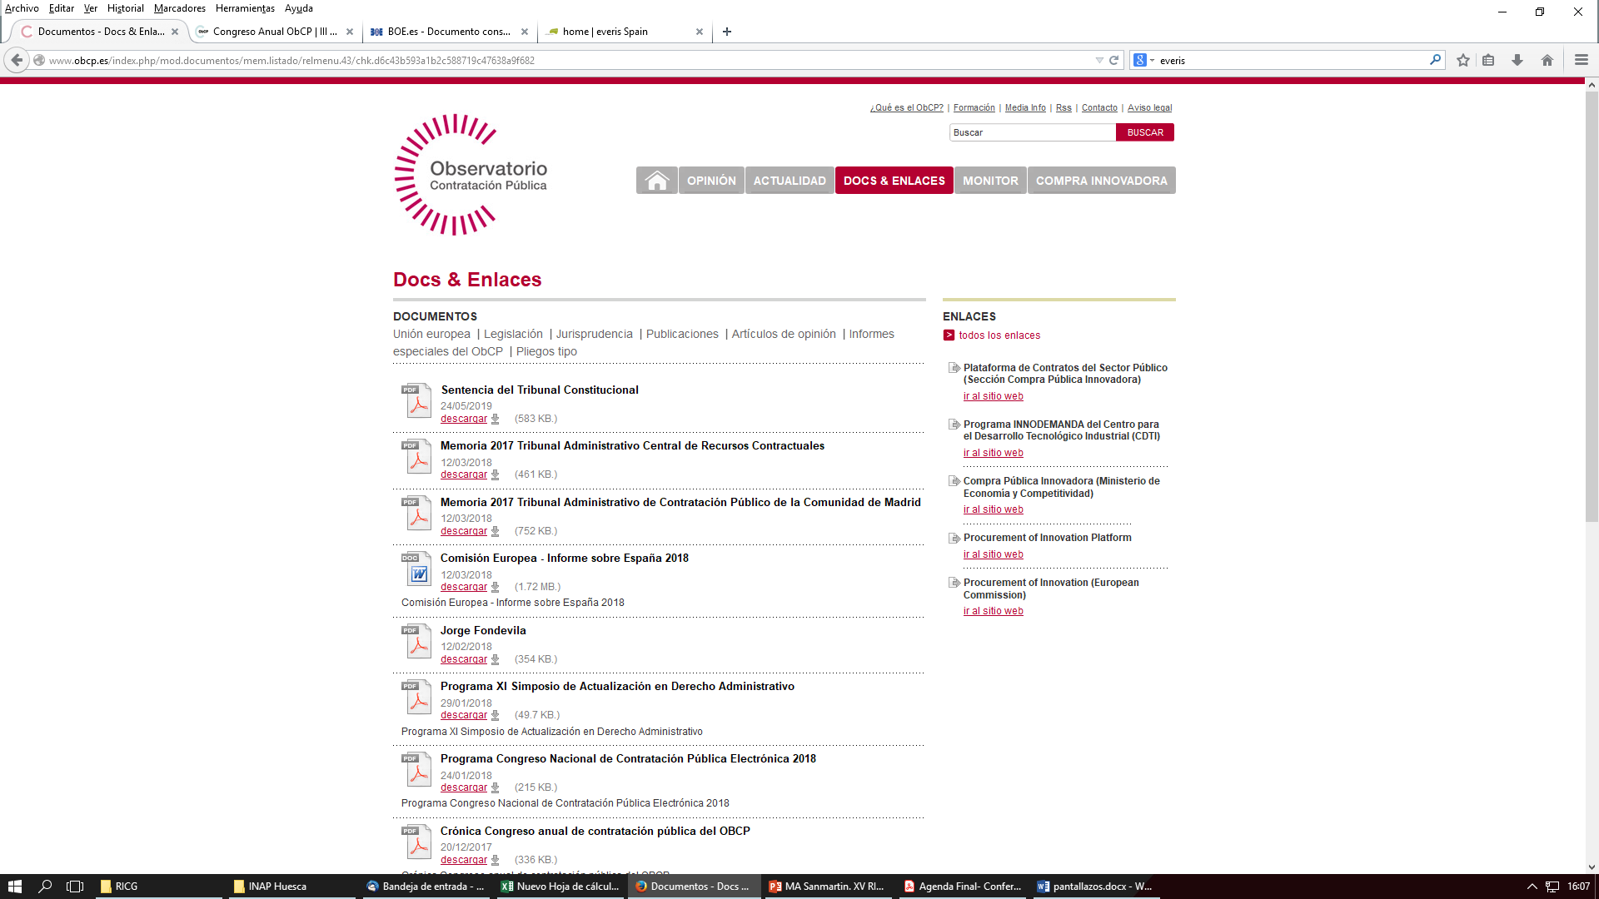

El Observatorio de Contratación Pública
Información: el ObCP da cuenta de eventos, publicaciones, cursos, etc., que pueden interesar a sus usuarios
Información: el ObCP mantiene un repositorio de documentos y enlaces de interés

Slide 13
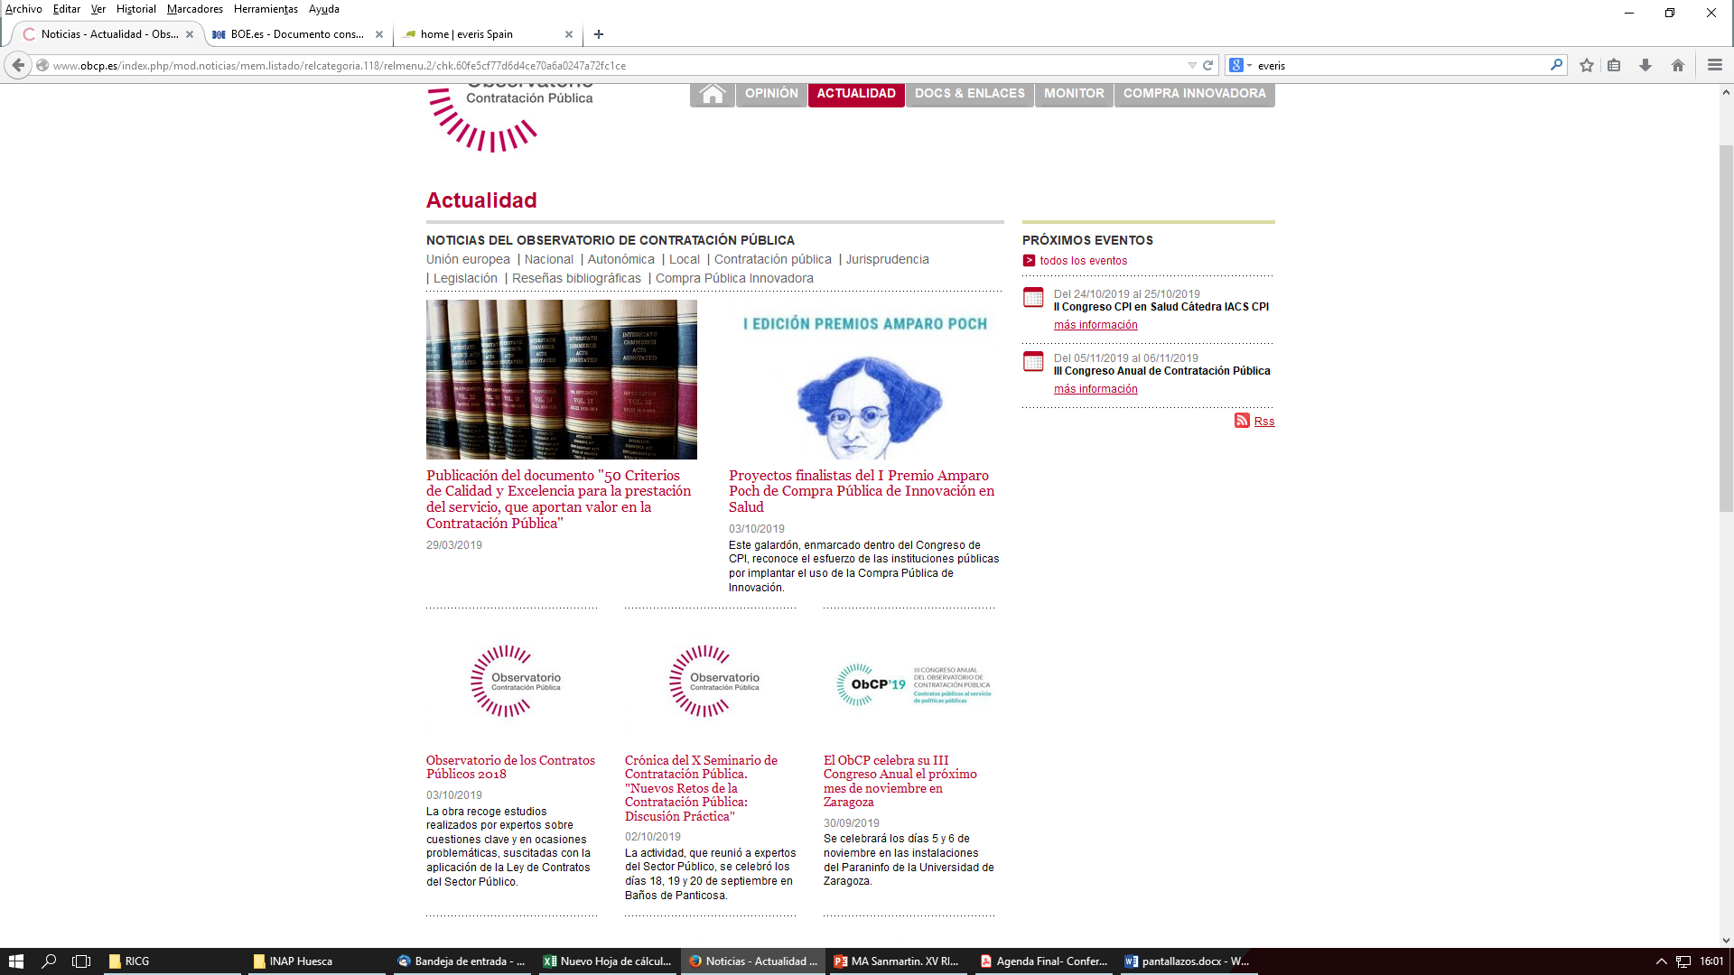
El Observatorio de Contratación Pública
Edición: Monográfico anual "Observatorio de los Contratos Públicos", obra que recoge estudios realizados por expertos sobre cuestiones clave y en ocasiones problemáticas, suscitadas con la aplicación de la normativa de Contratos del Sector Público.
Va por su novena entrega "Observatorio de los Contratos Públicos 2018".
Seminario de Contratación Pública: Actividad anual que se configura como un espacio de encuentro para la interacción práctica entre profesionales del sector público y privado e investigadores expertos académicos, propiciando el debate y la colaboración práctica entre los distintos agentes que intervienen en los procesos de contratación para afrontar los retos y dificultades. No está abierto al publico en general pues se trata de crear un espacio de debate en confianza.
Congreso Anual del Observatorio de Contratación Pública: foro de encuentro presencial que sirve para reforzar la comunidad y difundir sus actuaciones.
Se dedica a reflexionar y debatir sobre la actualidad en el sector.
El III Congreso se celebra bajo el lema "Contratos públicos al servicio de políticas públicas“.

Slide 14
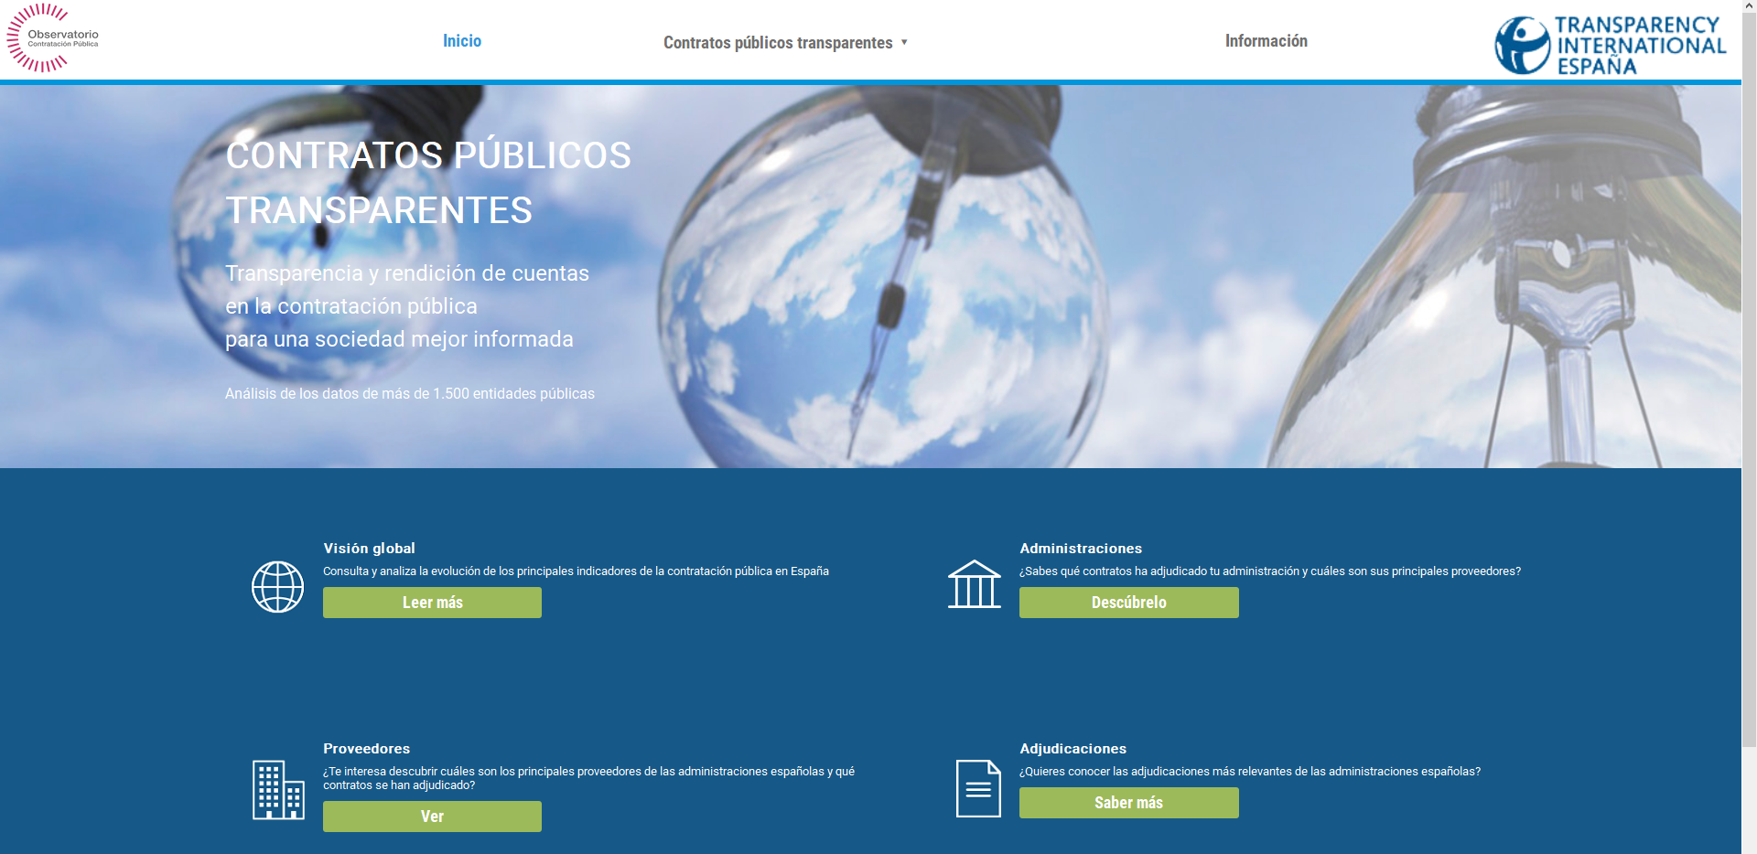
El Observatorio de Contratación Pública
Otras iniciativas: el ObCP también participa en otras iniciativas relevantes.

Slide 15
¡gracias por su atención!
Para ampliar información:
www.obcp.es
https://congresoanualobcp.es

